Slide 1

Expresiones regulares, iteradores y funciones lambda
Módulo de Programación.
CFGS Desarrollo de Aplicaciones Web
IES Gran Capitán

Slide 2
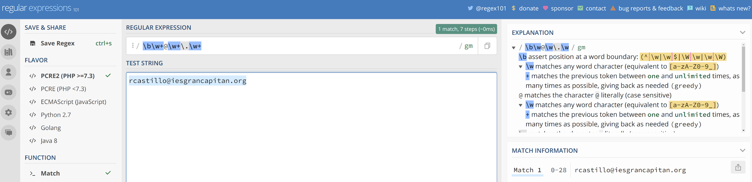
¿Qué es una expresión regular?
Una expresión regular (regex) es una secuencia de caracteres que conforma un patrón de búsqueda. Se utilizan principalmente para la búsqueda de patrones de cadenas de caracteres u operaciones de sustituciones.

Slide 3

Expresiones regulares en Python
El manejo de expresiones regulares en Python es similar al resto de lenguajes.
Python incluye de forma nativa un módulo denominado re que proporciona una amplia variedad de funciones para trabajar con expresiones regulares, incluyendo la búsqueda de coincidencias, la sustitución de texto y la división de cadenas.
Tutorial y ejemplos

Slide 4

Función re.search()
Sintaxis: re.search(<regex>, <string>, [<flag>])
Busca la primera ocurrencia de la expresión regular definida en <regex> dentro de la cadena <string>.
El resultado se devuelve en un objeto Match en caso de que exista tal ocurrencia, o en un objeto None en caso contrario.
Más información y ejemplos

Slide 5
Función re.match()
Sintaxis: re.match(<regex>, <string>, [<flag>])
Intenta aplicar la expresión regular definida en <regex> al principio de la cadena <string>.
El resultado se devuelve en un objeto Match si existe tal ocurrencia, o en un objeto None en caso contrario.
Se diferencia con re.search() en que busca una coincidencia del patrón sólo al principio de la cadena de entrada y no en toda la cadena.

Slide 6
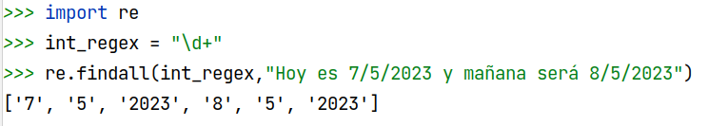
Función re.findall()
Sintaxis: re.findall(<regex>, <string>, [<flag>])
Devuelve una lista con las subcadenas que cumplen el patrón definido en <regex> en la cadena <string>.
Más información y ejemplos

Slide 7
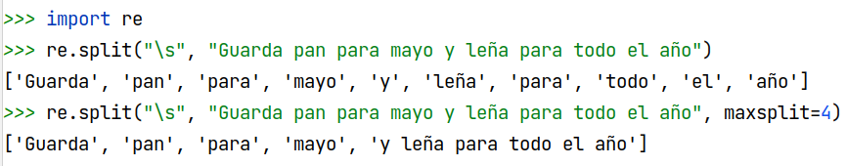
Función re.split()
Sintaxis: re.split(<regex>, <string>, [<maxsplit>, <flag>])
Devuelve una lista de subcadenas donde <string> se ha dividido en cada coincidencia de <regex>.
Más información y ejemplos

Slide 8

Función re.sub()
Sintaxis: re.sub(<regex>, <repl>, <string>, [<count>, <flag>])
Devuelve una cadena resultado de reemplazar en <string> las coincidencias de la expresión regular <regex> con la cadena <repl>.
Más información y ejemplos

Slide 9
Metacaracteres
Uno de los grandes poderes del manejo de expresiones regulares surge cuando <regex> contiene unos caracteres especiales llamados metacaracteres.
Se utilizan en las expresiones regulares para representar un conjunto específico de caracteres o un comportamiento especial y mejoran enormemente la capacidad de búsqueda.
Cuando queramos usarlos sin el comportamiento especial podemos precederlos con \ o usar una cadena cruda (raw).
Más información y ejemplos

Slide 10
Flags
Los “flags" son argumentos opcionales que se pueden utilizar en las funciones de expresiones regulares para modificar el comportamiento de la expresión regular al realizar la búsqueda. Los más comunes son:
re.IGNORECASE
re.MULTILINE
re.DOTALL
re.UNICODE
Más información y ejemplos

Slide 11
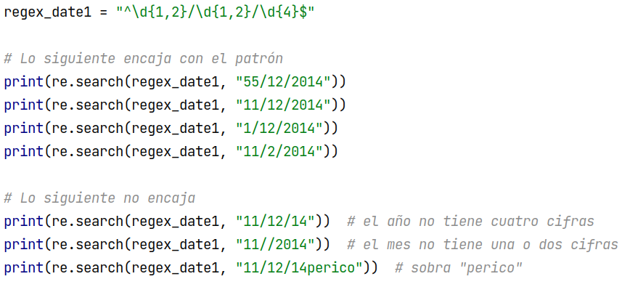
Expresión regular para una fecha

Slide 12
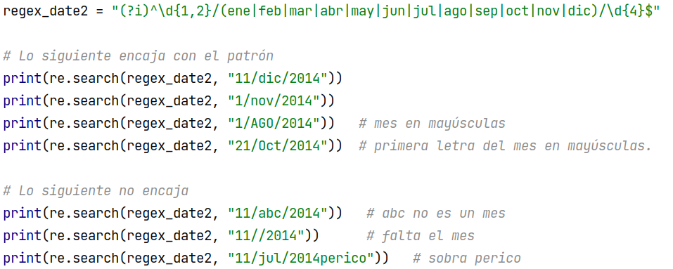
Expresión regular para una fecha
Cuando hay varias cadenas válidas, se ponen entre () y separadas por |. Si nos da igual mayúsculas o minúsculas, justo delante ponemos el flag de case insensitive (?i).

Slide 13
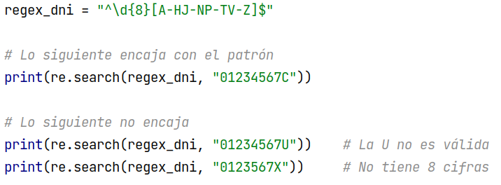
Expresión regular para DNI

Slide 14
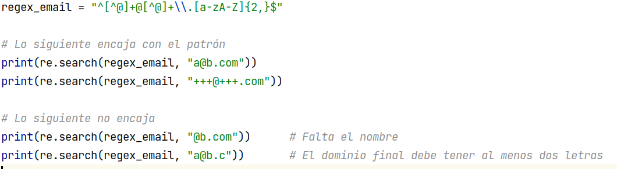
Expresión regular para email

Slide 15
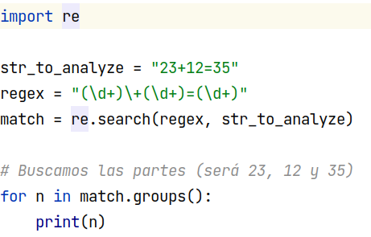
Extraer partes de una cadena

Slide 16
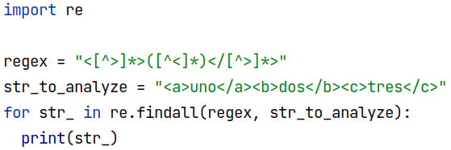
Buscar a lo largo de la cadena
En la cadena “<a>uno</a><b>dos</b><c>tres</c>” queremos extraer usando expresiones regulares los trozos que hay entre los tags <a>, <b> y <c>, es decir, "uno", "dos" y "tres".

Slide 17
Compilar expresiones regulares
El módulo re admite la capacidad de compilar una expresión regular en Python en un objeto Pattern que se puede usar repetidamente más adelante.
Sintaxis: re.compile(<regex>, [<flag>])
Si se usa una expresión regular con frecuencia, puede ser una buena idea compilarla en un objeto para separar su definición de sus usos y así mejorar la modularidad.
Más información y ejemplos

Slide 18
Compilar expresiones regulares
Hay dos formas de usar un objeto de expresión regular compilado:
Puede especificarse como el primer argumento de las funciones del módulo re en lugar de <regex>
result = re.search(<regex>, <string>, <flags>)
También puede invocarse un método directamente desde un objeto de expresión regular:
re_obj = re.compile(<regex>, <flags>)
result = re_obj.search(<string>)

Slide 19
Atributos de una regex compilada
El módulo re define varios atributos útiles para un objeto de expresión regular compilado:
re_obj.flags
Cualquier <flags> que esté vigente para la expresión regular.
re_obj.groups
El número de grupos capturados en la expresión regular.
re_obj.pattern
El patrón <regex> que produjo este objeto.

Slide 20
Métodos y atributos de un objeto Match
match.group()
match.__getitem__()
match.groups()
match.expands()
match.start()
match.end()
match.span()
match.pos
match.endpos
match.lastindex
match.lastgroup
match.re
match.string
Más información y ejemplos

Slide 21
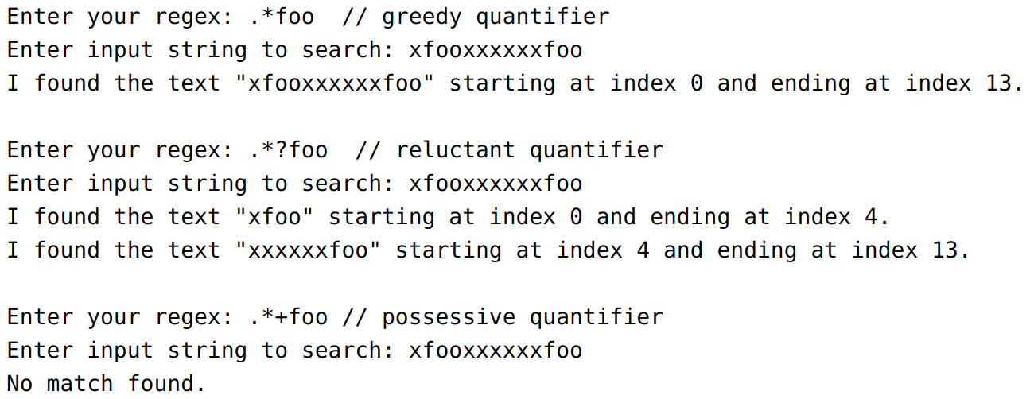
Greedy, reluctant y possesive
Las expresiones regulares tienen tres cuantificadores que varían el comportamiento según el número de caracteres que toman para encontrar ocurrencias.

Slide 22
Greedy, reluctant y possesive
Greedy (por defecto): intenta obtener el emparejamiento más largo que pueda, si el emparejamiento no es válido elimina un carácter de la cadena y lo intenta de nuevo.
Reluctant: funciona al contrario que greedy, intentando inicialmente con ningún carácter, si el emparejamiento no es válido añade otro y lo intenta de nuevo. Así sucesivamente.
Possessive: funciona como greedy salvo que si el emparejamiento no es válido no elimina un carácter de la cadena que se está comprobando y finaliza la comprobación.
Más información

Slide 23
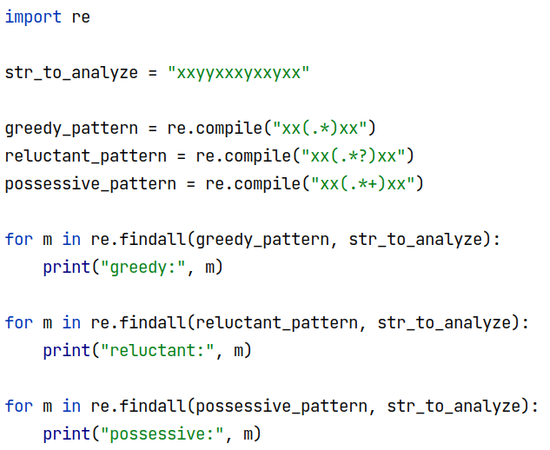
Greedy, reluctant y possesive
Salida:
greedy: yyxxxyxxy
reluctant: yy
y
possesive:

Slide 24
Iteradores
Un iterador es un objeto que permite recorrer un contenedor, normalmente una colección.
Podemos imaginarlo con un puntero interno que permite, al menos, las siguientes operaciones:
Referenciar un elemento particular en la colección.
Modificarse para apuntar al siguiente elemento.
Conocer si el puntero ha recorrido todos los elementos.
Más información

Slide 25

Iteradores en Python
Un iterador en Python debe implementar dos métodos:
__iter__()
Llamado para inicializar el iterador. Debe devolver un objeto iterador, normalmente self.
__next__()
Llamado devolver el siguiente valor en el flujo de datos.
Debe lanzar la excepción StopIteration cuando no queden datos disponibles.
El módulo collections.abc incluye la clase abstracta Iterator.
Más información
Ejemplos

Slide 26
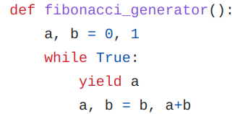
Generadores en Python
Los generadores son tipos especiales de funciones que permiten crear iteradores usando un estilo funcional.
A diferencia de las funciones normales, que normalmente calculan un valor y lo devuelven con la palabra clave return, los generadores devuelven con yield un valor del flujo de datos sobre el que se está iterando.
Más información
Ejemplo

Slide 27
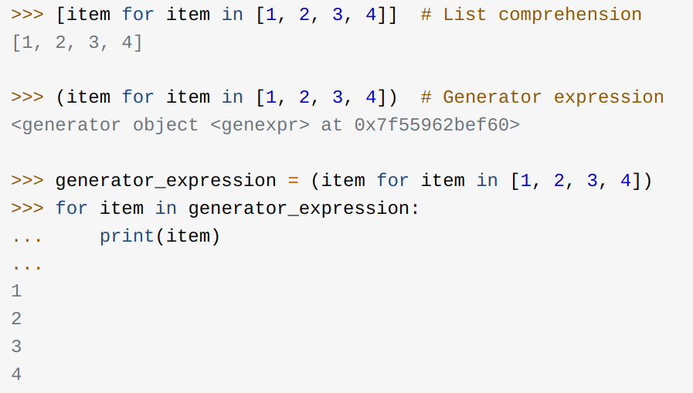
Creando iteradores desde expresiones
Hay tipos particulares de expresiones que devuelven iteradores. La sintaxis de una expresión generadora es casi la misma que la de una lista por comprensión.

Slide 28
Ventajas y limitaciones de los iteradores
Son bastante eficientes en términos de uso de memoria comparados con funciones regulares y colecciones.
Son la única forma de procesar flujos de datos infinitos.
No se puede iterar sobre un iterador más de una vez, al procesar todo el flujo de datos queda exhausto.
No se puede restablecer un iterador exhausto para comenzar la iteración nuevamente, para ello hay que crear un nuevo iterador.
El iterador solo se mueve hacia delante, no se puede mover hacia atrás.
Más información

Slide 29
Iterables
Un objeto iterable es aquél sobre el que podemos iterar y además podríamos usar índices sobre el mismo con [] implementando el método mágico __getitem__().
En Python las listas, tuplas, diccionarios y conjuntos son objetos iterables.
Si le pasamos a la función iter() un objeto iterable obtenemos el objeto iterador responsable de realizar la iteración sobre el flujo de datos del objeto iterable, para ello se debe implementar el método __iter__().
Más información

Slide 30
Comparación entre iteradores e iterables
Característica | Iterador | Iterable
Se puede usar en bucles for directamente | ✅ | ✅
Se puede iterar muchas veces | ❌ | ✅
Admite la función iter() | ✅ | ✅
Admite la función next() | ✅ | ❌
Mantiene información sobre el estado de la iteración | ✅ | ❌
Optimiza el uso de memoria | ✅ | ❌
Más información

Slide 31
Expresiones lambda
Una expresión lambda, también llamada función lambda, función literal o función anónima, es una subrutina definida que no está enlazada a un identificador.
Son muy comunes en los lenguajes de programación funcional.
En Java se implementaron con la versión 8. Muy usadas en el manejo de streams y los eventos de las interfaces gráficas.
En Python se implementaron desde casi sus comienzos.
Más información

Slide 32
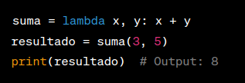
Expresiones lambda en Python
En Python, una expresión lambda es una forma concisa de definir una función anónima. No requieren un nombre y se pueden utilizar en cualquier lugar donde se espere una función.
Sintaxis: lambda <parámetros>: <expresión>

Slide 33

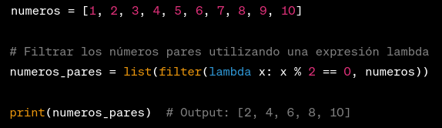
Expresiones lambda en Python
Las expresiones lambda son muy útiles cuando se necesitan funciones simples o cuando se trabaja con iterables y se necesita una función de transformación o filtrado.

